Slide 1

Estrategia Tecnológica: Del Control de Herramientas a la Experiencia de Usuario
En un entorno digital en constante evolución, las organizaciones enfrentan el desafío de seleccionar, gestionar y documentar sus herramientas tecnológicas de manera eficiente.

Slide 2

Benchmarking: El Arte de Elegir
El benchmarking tecnológico no es simplemente comparar precios o características. Es un proceso riguroso que permite a las organizaciones tomar decisiones informadas basadas en evidencia objetiva, evitando sesgos y asegurando que cada herramienta seleccionada contribuya directamente a los objetivos del negocio.
Independencia en la Evaluación
La objetividad es el activo más valioso en un proceso de benchmarking. Para garantizar evaluaciones sin sesgos, se recomienda:
Consultar fuentes primarias: pruebas propias, pilotos controlados y datos de uso real.
Analizar fuentes secundarias: reportes de Gartner, Forrester, comunidades de usuarios y reseñas verificadas.

Slide 3

Matriz de Diseño de Documentación
La documentación tecnológica no es un accesorio del desarrollo: es un componente estratégico que garantiza trazabilidad, cumplimiento normativo y continuidad operativa. Una matriz de diseño de documentación bien estructurada permite a las organizaciones estandarizar procesos, evaluar soluciones de manera objetiva y convertir la detección de desviaciones en un proceso auditable basado en evidencia.
Estandarización con Marcos de Referencia
El uso de marcos de trabajo reconocidos internacionalmente proporciona un lenguaje común y una estructura probada para documentar procesos tecnológicos. Los más relevantes incluyen:

Slide 4


Diseño Centrado en el Usuario (HCD)
El Diseño Centrado en el Humano (Human-Centered Design, HCD) es una filosofía y metodología que coloca al usuario final en el núcleo de cada decisión de diseño. No se trata de hacer productos "bonitos", sino de crear soluciones que resuelvan problemas reales, que sean intuitivas y que generen valor tangible.
Foco Temprano en el Usuario
Medición Empírica del Diseño
El estudio de las características cognitivas, conductuales y actitudinales de los usuarios debe iniciarse desde la fase de descubrimiento, no durante las pruebas finales. Entrevistas en profundidad, encuestas cuantitativas, mapas de empatía y análisis de tareas permiten construir perfiles de usuario (personas) que guían cada decisión de diseño.
El diseño basado en intuición es insuficiente. La validación empírica mediante pruebas de usabilidad, análisis de rendimiento y métricas de interacción (tiempo de tarea, tasa de error, clicks hasta el objetivo) proporciona datos objetivos que reemplazan las suposiciones.

Slide 5
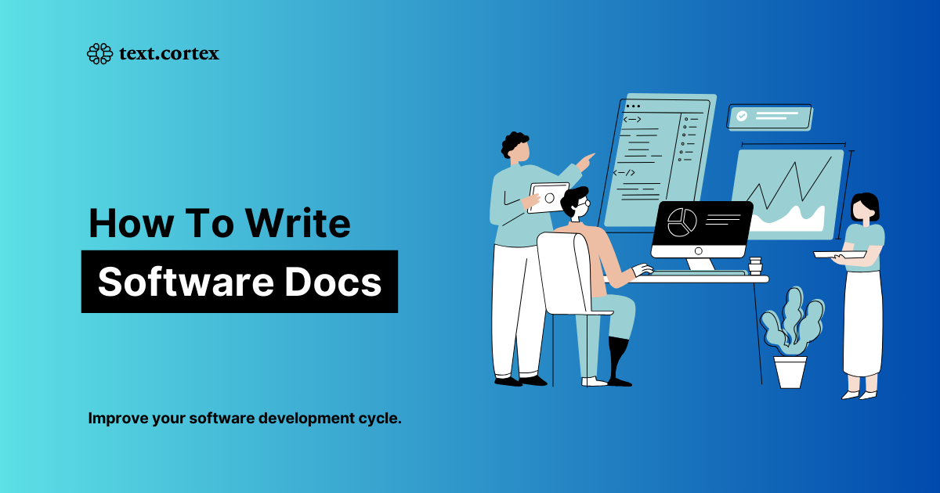
Principios de Diseño Integrado
El diseño integrado va más allá de la interfaz visual: implica la coordinación coherente entre la interfaz de usuario, la documentación de soporte y los sistemas de ayuda, todos desarrollados bajo un enfoque unificado.
El Costo Real de la Funcionalidad
Cada nueva característica añadida a un sistema tiene un costo oculto: aumenta la complejidad cognitiva, ralentiza el rendimiento y eleva la curva de aprendizaje. Antes de agregar una funcionalidad, es esencial preguntarse: ¿Esta característica resuelve un problema real para nuestra audiencia principal? ¿El valor que aporta justifica la complejidad que introduce? La disciplina de decir "no" es tan importante como la de innovar.

Slide 6




Manual de Usuario: Más que una Guía
Un manual de usuario bien diseñado no es un documento que se escribe al final del proyecto: es una herramienta estratégica que actúa como brújula del proceso de desarrollo, como soporte fundamental para el usuario y como indicador de la calidad del software.
Función Estratégica del Manual
Calidad del Software Reflejada en el Manual
El manual de usuario cumple múltiples funciones dentro del ciclo de vida del producto. Durante el desarrollo, sirve como referencia para validar que las funcionalidades implementadas corresponden a lo documentado.
Un gran producto debe ser confiable, predecible y manejar errores de forma elegante. Estas cualidades deben reflejarse en el manual: un software que genera errores crípticos requiere un manual que explique cómo interpretarlos y resolverlos.

Slide 7
Optimización y Rendimiento
El rendimiento de un sistema tecnológico no se mide únicamente por la velocidad de su algoritmo subyacente: la percepción del usuario es igualmente crítica. Un sistema técnicamente rápido que se siente lento frustrará al usuario. La optimización efectiva combina métricas técnicas con métricas de experiencia para garantizar una respuesta consistente, confiable y satisfactoria.
Métricas Clave de Rendimiento
El éxito de un sistema depende de la velocidad percibida, no solo del throughput real. Las métricas más relevantes incluyen:
Las investigaciones de Google demuestran que cada segundo adicional de carga reduce la satisfacción del usuario y aumenta la tasa de abandono significativamente.

